Slide 1








REPORT KEHADIRAN
SELEKSI KOMPETENSI TAMBAHAN
SDM PHTC KDKMP DAN KNMP
03 Juni 2026

Slide 2

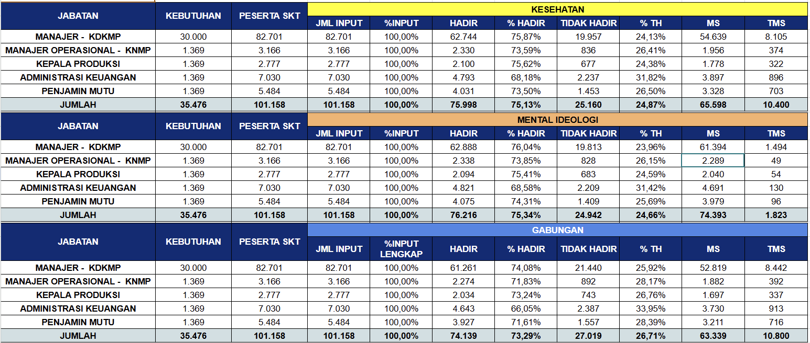
PROGRES DATA PESERTA
SELEKSI KOMPETENSI TAMBAHAN

Slide 3
PROGRES DATA HASIL KELULUSAN
INTEGRASI AKHIR ( SELKOM - SKT )
JABATAN | KEBUTUHAN | PESERTA SKT | KELULUSAN
 |  |  | P* | P1** | P2*** | TOTAL
MANAJER - KDKMP | 30.000 | 82.701 | 21.994 | 8.006 | 0 | 30.000
MANAJER OPERASIONAL - KNMP | 1.369 | 3.166 | 395 | 508 | 466 | 1.369
KEPALA PRODUKSI | 1.369 | 2.777 | 304 | 436 | 629 | 1.369
PENJAMIN MUTU | 1.369 | 5.484 | 713 | 656 | 0 | 1.369
ADMINISTRASI KEUANGAN | 1.369 | 7.030 | 836 | 533 | 0 | 1.369
TOTAL | 35.476 | 101.158 | 24.242 | 10.139 | 1.095 | 35.476
KETERANGAN
P* : Memenuhi Nilai Kognitif >= 110
P1**: Memenuhi Nilai Kognitif 100 - 109
P2***: Memenuhi Nilai Kognitif 90 - 99 dan Nilai Substansi >= 71

Slide 4
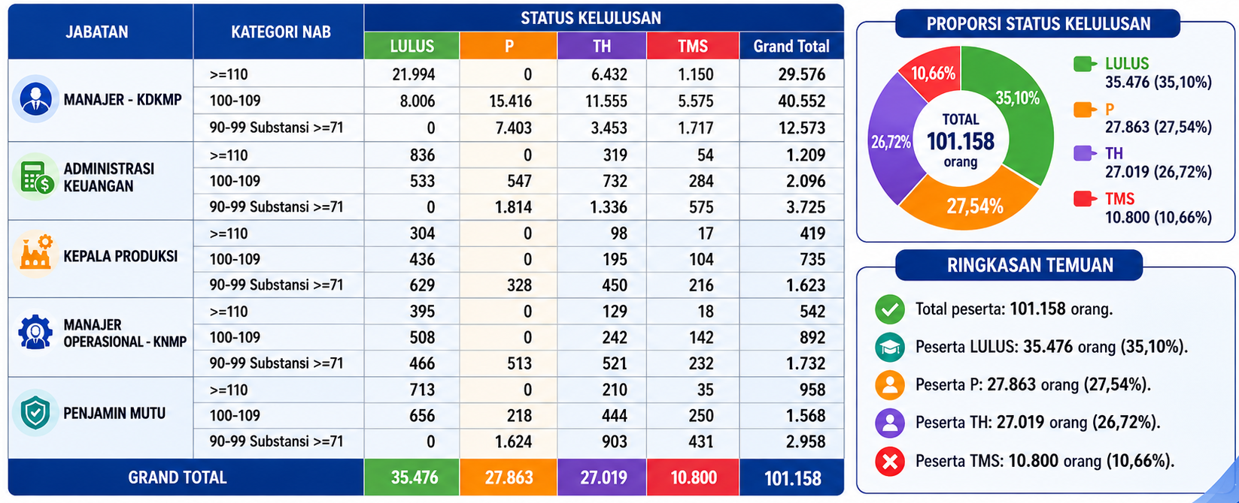
STATUS KELULUSAN
BERDASARKAN NILAI KOGNITIF (KATEGORI NAB)
TL
TL
KETERANGAN
STATUS KELULUSAN
LULUS : Memenuhi NAB, MS & mengisi kebutuhan
TL : Memenuhi NAB, MS namun tidak mengisi kebutuhan
TH : Tidak Hadir
TMS : Tidak Memenuhi Syarat
KATEGORI NAB
P : >=110
P1 : 100-109
P2 : 90-99 & Substansi >= 71
TL
CADANGAN

Slide 5
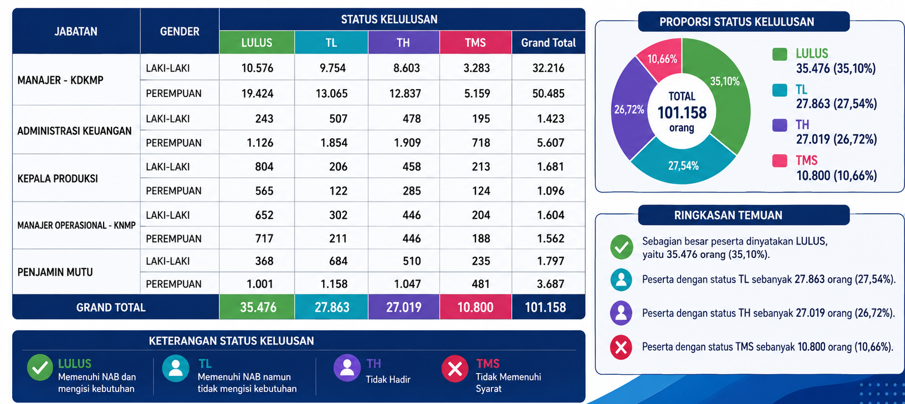
STATUS KELULUSAN
BERDASARKAN GENDER

Slide 6
MEKANISME INTEGRASI NILAI HASIL
SELEKSI KOMPETENSI & SELEKSI KOMPETENSI TAMBAHAN
Peserta SKT yang Lolos NAB Memenuhi Syarat (MS) dengan nilai Tes Potensi Kognitif tertinggi
Jika nilai Tes Potensi Kognitif sama, maka mengambil nilai Tes Manajemen Bidang tertinggi
Jika nilai IPK sama, maka mengambil Umur tertua sebagai Peserta yang Lulus
Jika nilai Tes Manajemen Bidang sama, maka mengambil IPK tertinggi

Slide 7
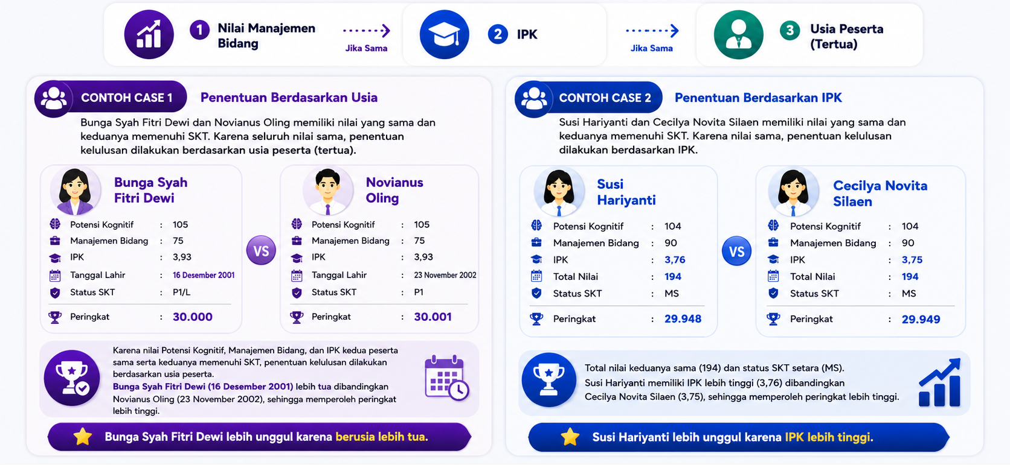
PENENTUAN KELULUSAN SELEKSI
Dilakukan berdasarkan peserta yang Lulus Seleksi Kompetensi Tambahan dan memiliki Nilai Kognitif Tertinggi.
Jika Nilai Kognitif peserta sama, maka penentuan kelulusan dilakukan secara berurutan :
P1/L
P1
1.369
1.370

Slide 8
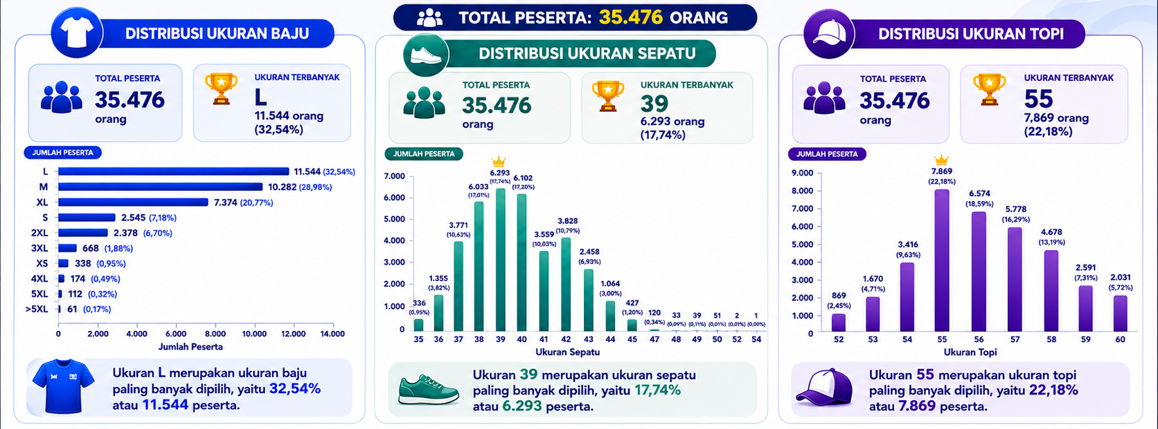
DISTRIBUSI UKURAN
BAJU, SEPATU, DAN TOPI
4

Slide 9
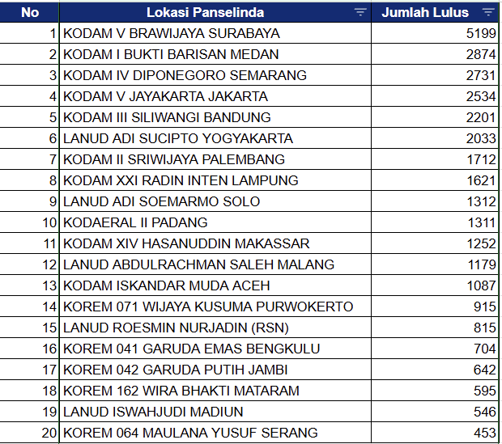
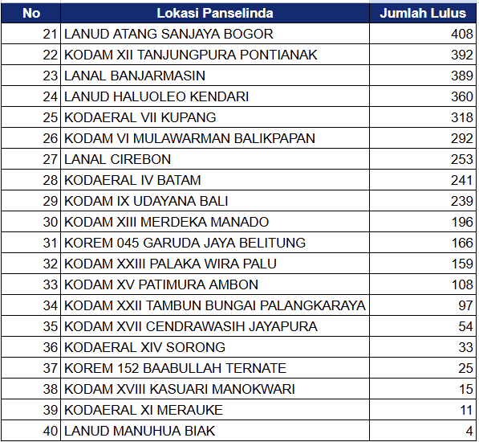
Distribusi Peserta Lulus Pada Tiap
Lokasi Panselinda
Total Peserta Lulus: 35.476

Slide 10


Slide 11
STATUS KELULUSAN BERDASARKAN NILAI KOGNITIF
JABATAN | KATEGORI NAB | STATUS KELULUSAN
 |  | LULUS | P | TH | TMS | Grand Total
MANAJER - KDKMP | >=110 | 21.994 | 0 | 6.432 | 1.150 | 29.576
 | 100-109 | 8.006 | 15.416 | 11.555 | 5.575 | 40.552
 | 90-99 Substansi >=71 | 0 | 7.403 | 3.453 | 1.717 | 12.573
ADMINISTRASI KEUANGAN | >=110 | 836 | 0 | 319 | 54 | 1.209
 | 100-109 | 533 | 547 | 732 | 284 | 2.096
 | 90-99 Substansi >=71 | 0 | 1.814 | 1.336 | 575 | 3.725
KEPALA PRODUKSI | >=110 | 304 | 0 | 98 | 17 | 419
 | 100-109 | 436 | 0 | 195 | 104 | 735
 | 90-99 Substansi >=71 | 629 | 328 | 450 | 216 | 1.623
MANAJER OPERASIONAL - KNMP | >=110 | 395 | 0 | 129 | 18 | 542
 | 100-109 | 508 | 0 | 242 | 142 | 892
 | 90-99 Substansi >=71 | 466 | 513 | 521 | 232 | 1.732
PENJAMIN MUTU | >=110 | 713 | 0 | 210 | 35 | 958
 | 100-109 | 656 | 218 | 444 | 250 | 1.568
 | 90-99 Substansi >=71 | 0 | 1.624 | 903 | 431 | 2.958
Grand Total |  | 35.476 | 27.863 | 27.019 | 10.800 | 101.158

Slide 12

STATUS KELULUSAN BERDASARKAN GENDER
JABATAN | GENDER | STATUS KELULUSAN
 |  | LULUS | TL | TH | TMS | Grand Total
MANAJER - KDKMP | LAKI-LAKI | 10.576 | 9.754 | 8.603 | 3.283 | 32.216
 | PEREMPUAN | 19.424 | 13.065 | 12.837 | 5.159 | 50.485
ADMINISTRASI KEUANGAN | LAKI-LAKI | 243 | 507 | 478 | 195 | 1.423
 | PEREMPUAN | 1.126 | 1.854 | 1.909 | 718 | 5.607
KEPALA PRODUKSI | LAKI-LAKI | 804 | 206 | 458 | 213 | 1.681
 | PEREMPUAN | 565 | 122 | 285 | 124 | 1.096
MANAJER OPERASIONAL - KNMP | LAKI-LAKI | 652 | 302 | 446 | 204 | 1.604
 | PEREMPUAN | 717 | 211 | 446 | 188 | 1.562
PENJAMIN MUTU | LAKI-LAKI | 368 | 684 | 510 | 235 | 1.797
 | PEREMPUAN | 1.001 | 1.158 | 1.047 | 481 | 3.687
Grand Total |  | 35.476 | 27.863 | 27.019 | 10.800 | 101.158

Slide 13
PENENTUAN KELULUSAN SELEKSI
Contoh Case dengan Nilai Potensi Kognitif
Pada kasus ini, dua peserta memiliki nilai kognitif yang sama, memenuhi SKT, dan nilai IPK yang sama. Namun, peserta Bunga mendapat status lulus karena memiliki usia yang lebih tua dibanding peserta Novianus. Pada case pertama, Bunga Syah Fitri Dewi dan Novianus Oling memiliki nilai potensi kognitif sebesar 105 dan nilai manajemen bidang sebesar 75. Selain itu, kedua peserta juga sama-sama memenuhi syarat dalam SKT. Namun, Bunga Syah Fitri lulus dengan status P1/L pada peringkat 30.000, sedangkan Novianus Oling mendapat tidak lulus dengan status P1 pada peringkat P1. Hal ini disebabkan adanya penentuan
Pada kasus ini, peserta Auliya dan Anugerah memiliki nilai kognitif serta nilai manajemen bidang yang sama dan keduanya memenuhi SKT. Namun, Auliya memperoleh peringkat yang lebih tinggi karena memiliki IPK yang lebih tinggi dibandingkan Anugerah.

Slide 14
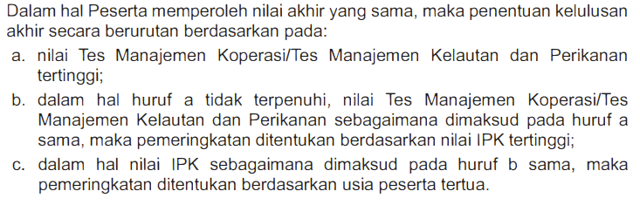
PENENTUAN KELULUSAN SELEKSI
Contoh Case 1 :
Contoh Case 2 :
Pada case pertama, Bunga Syah Fitri Dewi dan Novianus Oling memiliki nilai potensi kognitif sebesar 105, nilai manajemen bidang sebesar 75, dan IPK sebesar 3,93. Selain itu, kedua peserta juga sama-sama memenuhi syarat dalam SKT. Namun, Bunga Syah Fitri lulus dengan status P1/L pada peringkat 30.000, sedangkan Novianus Oling mendapat tidak lulus dengan status P1 pada peringkat 30.001. Hal ini disebabkan adanya penentuan kelulusan seleksi yang mengikuti poin C yaitu penentuan kelulusan berdasarkan usia peserta tertua.
Pada case kedua, Auliya Akbar Robbani dan Anugerah Irinti memperoleh nilai Potensi Kognitif sebesar 105 dan Manajemen Bidang sebesar 80, sehingga total nilai keduanya sama, yaitu 185. Keduanya juga memenuhi SKT dengan status Mental Ideologi dan Kesehatan dinyatakan MS. Dalam kondisi nilai yang sama, pemeringkatan ditentukan berdasarkan IPK. Karena Auliya memiliki IPK 3,32, lebih tinggi dibandingkan Anugerah yang memiliki IPK 3,30, maka Auliya ditempatkan pada peringkat yang lebih tinggi.

Slide 15
PENENTUAN KELULUSAN SELEKSI
Pada kasus ini, dua peserta memiliki nilai kognitif yang sama, memenuhi SKT, dan nilai IPK yang sama. Namun, peserta Bunga mendapat status lulus karena memiliki usia yang lebih tua dibanding peserta Novianus.

Slide 16
HASIL INTEGRASI AKHIR
Kesehatan
Jabatan | Kebutuhan | Peserta SKT | Jml Input | % Input
ADMINISTRASI KEUANGAN | 1.369 | 7.030 | 1.953 | 27,78%
KEPALA PRODUKSI | 1.369 | 2.777 | 673 | 24,23%
MANAJER - KDKMP | 30.000 | 82.701 | 27.137 | 32,81%
MANAJER OPERASIONAL - KNMP | 1.369 | 3.166 | 832 | 26,28%
PENJAMIN MUTU | 1.369 | 5.484 | 1.535 | 27,99%
Jumlah | 35.476 | 101.158 | 32.130 | 31,76%
Mental Ideologi
Jabatan | Kebutuhan | Peserta SKT | Jml Input | % Input
ADMINISTRASI KEUANGAN | 1.369 | 7.030 | 3.989 | 56,74%
KEPALA PRODUKSI | 1.369 | 2.777 | 1.406 | 50,63%
MANAJER - KDKMP | 30.000 | 82.701 | 50.704 | 61,31%
MANAJER OPERASIONAL - KNMP | 1.369 | 3.166 | 1.942 | 61,34%
PENJAMIN MUTU | 1.369 | 5.484 | 3.075 | 56,07%
Jumlah | 35.476 | 101.158 | 61.116 | 60,42%

Slide 17
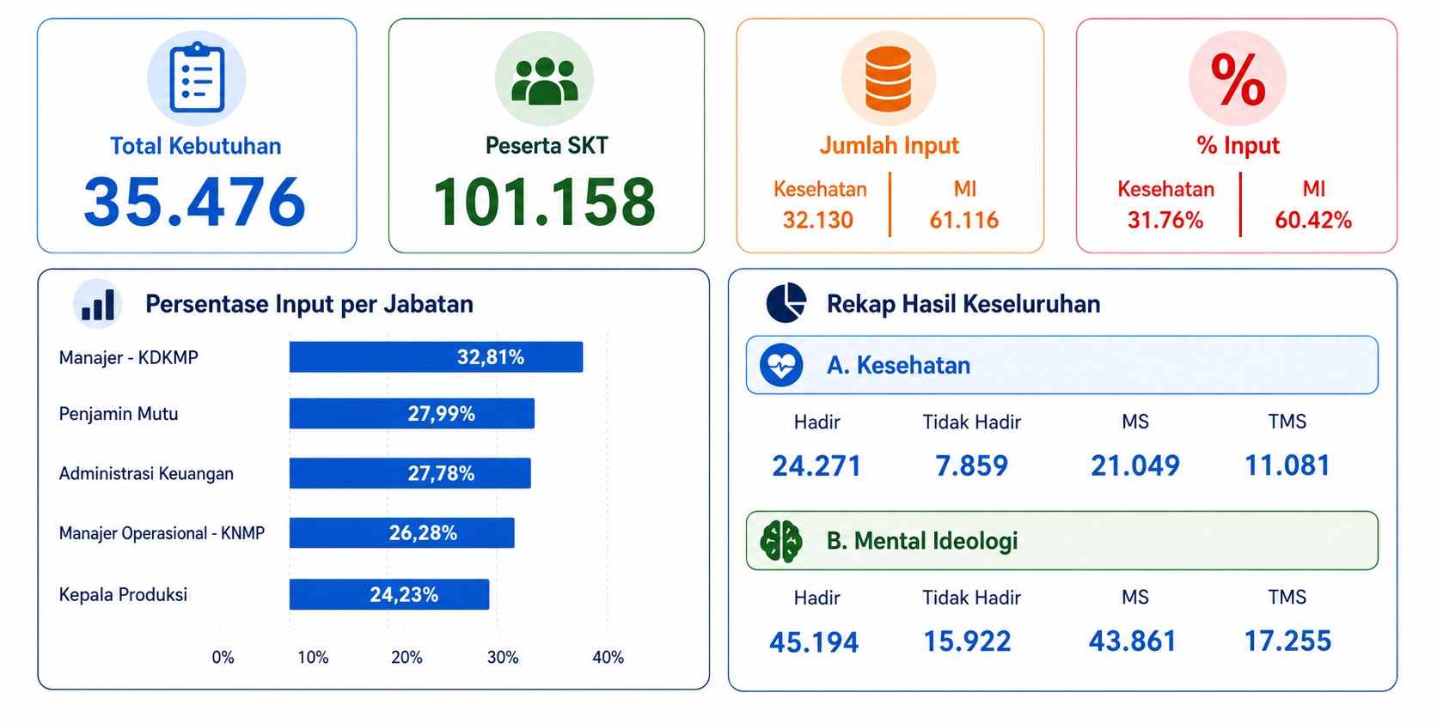
SEBARAN HASIL SKT

